Slide 1
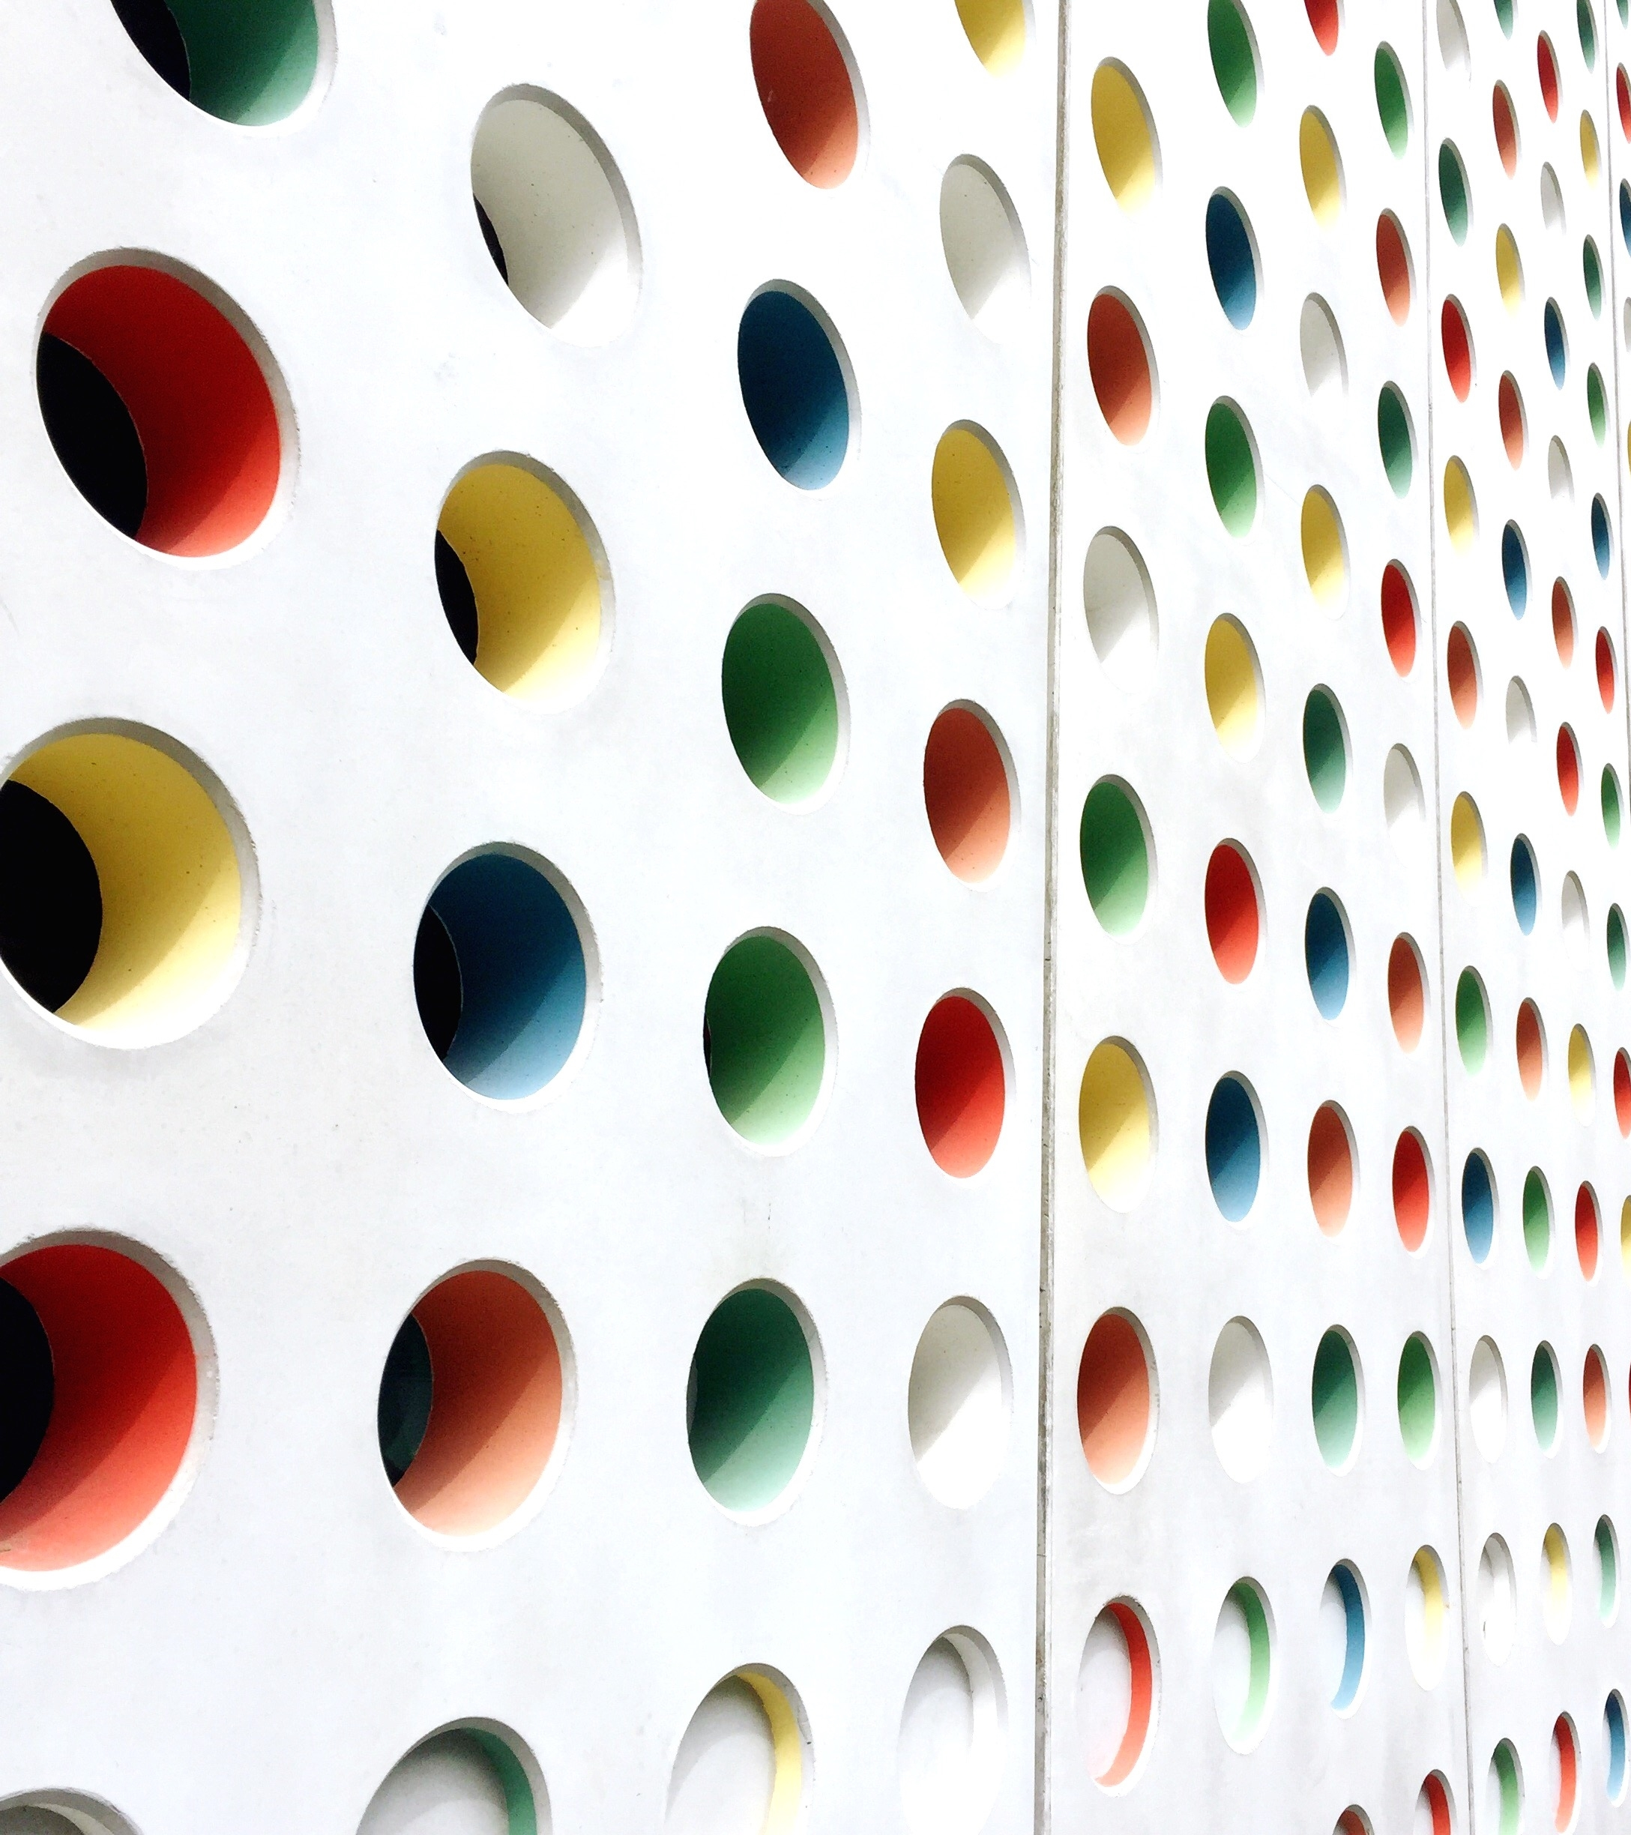
Atliekų rūšiavimas Neringos gimnazijoje
Apklausos rezultatų apTarimas
Parengė „žaliosios odisėjos“ projekto dalyvai:
Megė S., Urtė M., Tija K., Šarūnas J.,Tauras K., Denas K.,
Kuratorės: Rita R., Monika L.

Slide 2
projekto “žalioji odisėja“ apklausa
Tikslas: išsiaiškinti bendruomenės rūšiavimo įpročius bei paskatinti domėtis rūšiavimo galimybėmis
Rezultatai

Slide 3
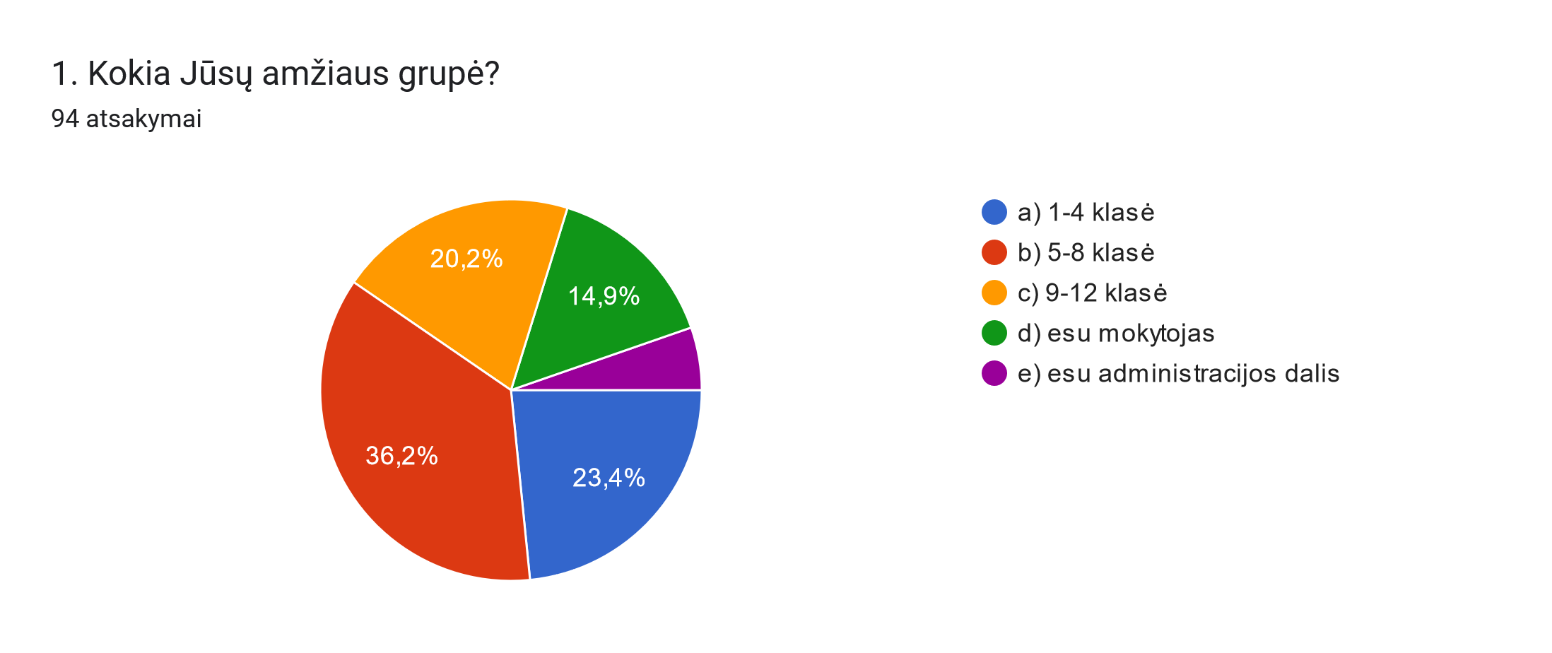
REZULTATAI(1)

Slide 4
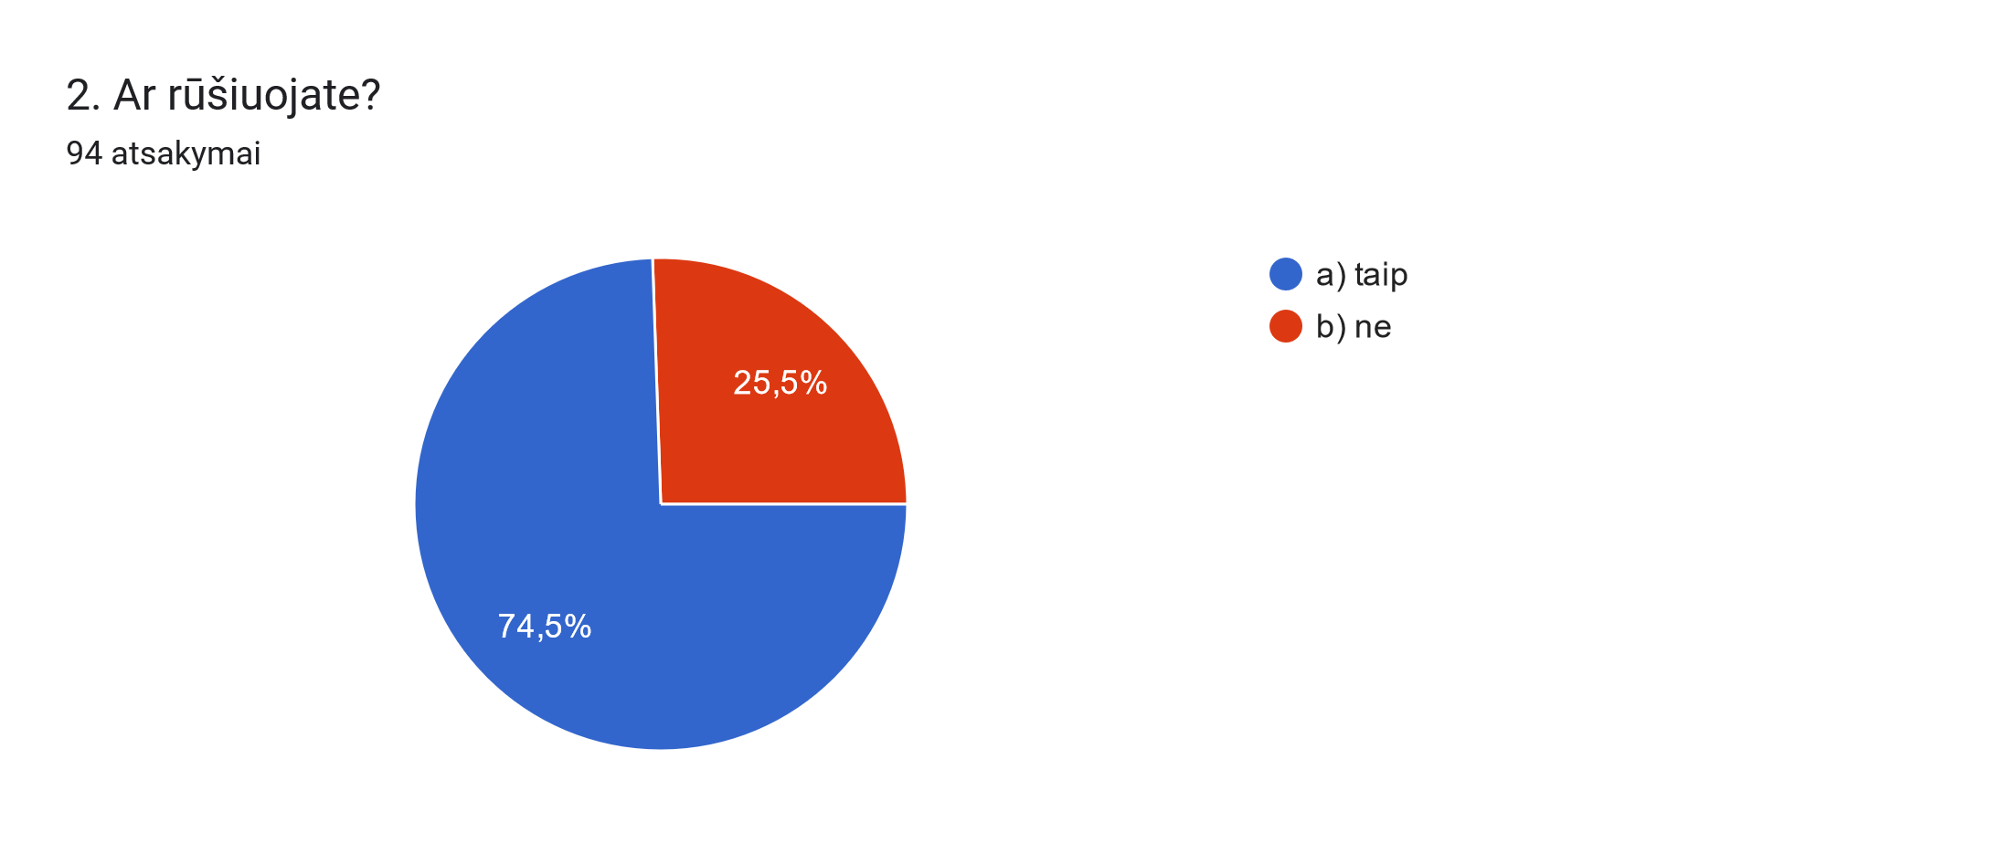
REZULTATAI(2)

Slide 5
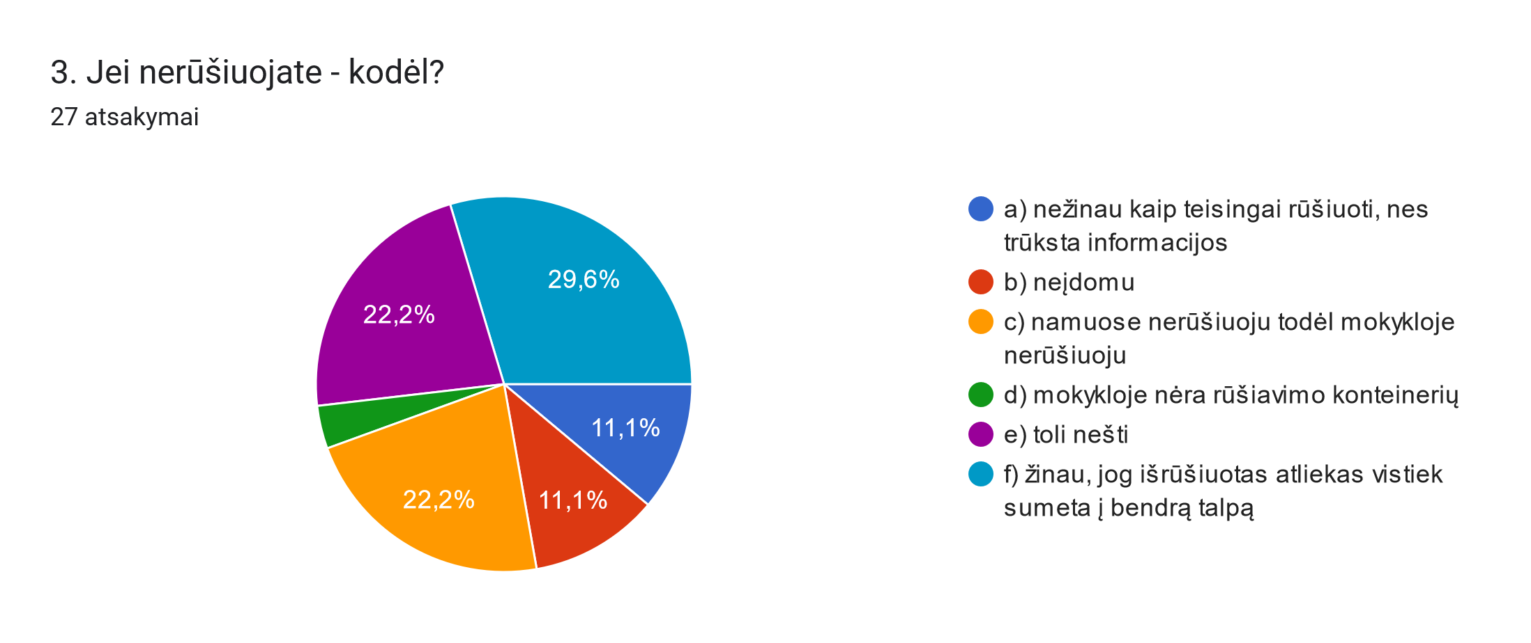
REZULTATAI(3)

Slide 6
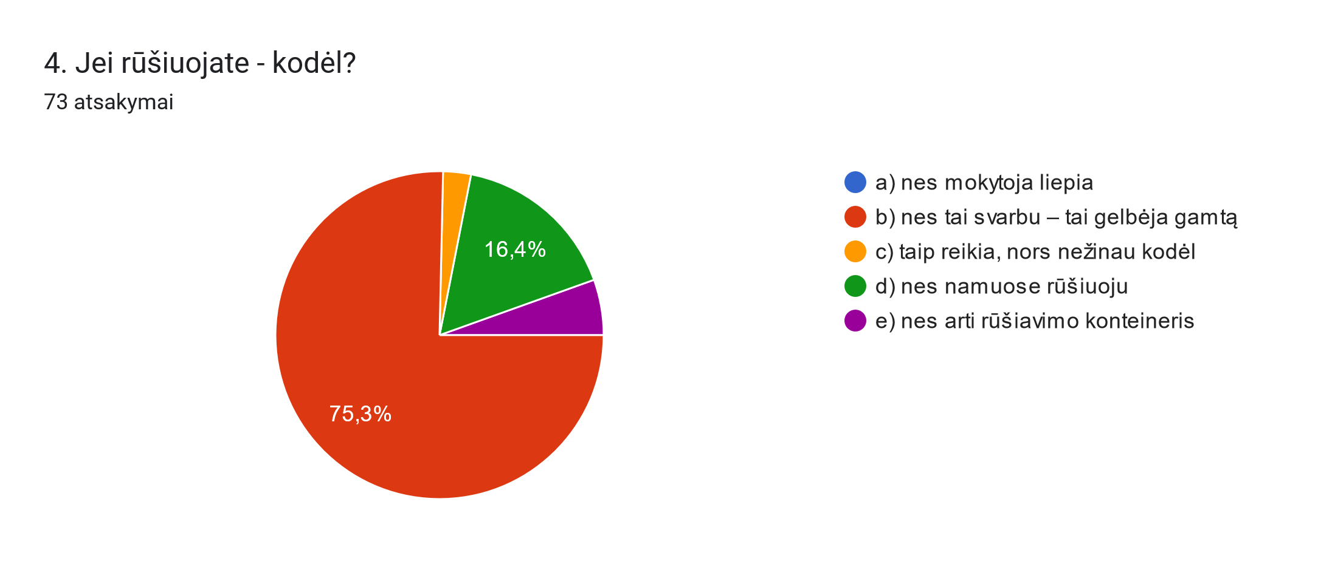
REZULTATAI(4)

Slide 7
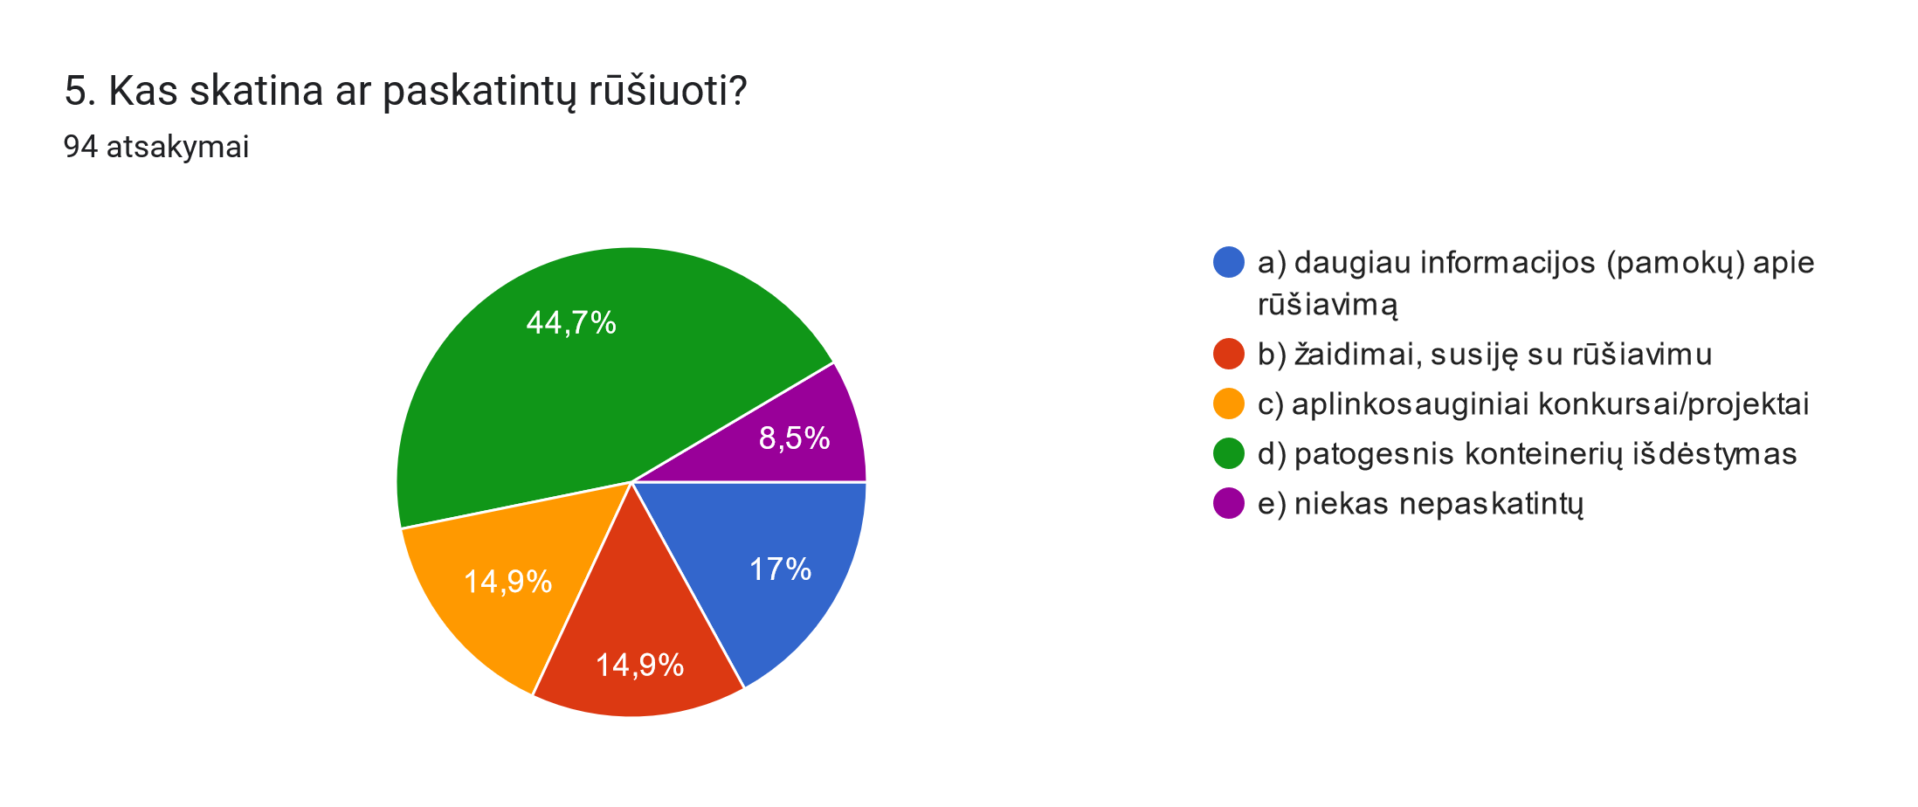
REZULTATAI(5)

Slide 8
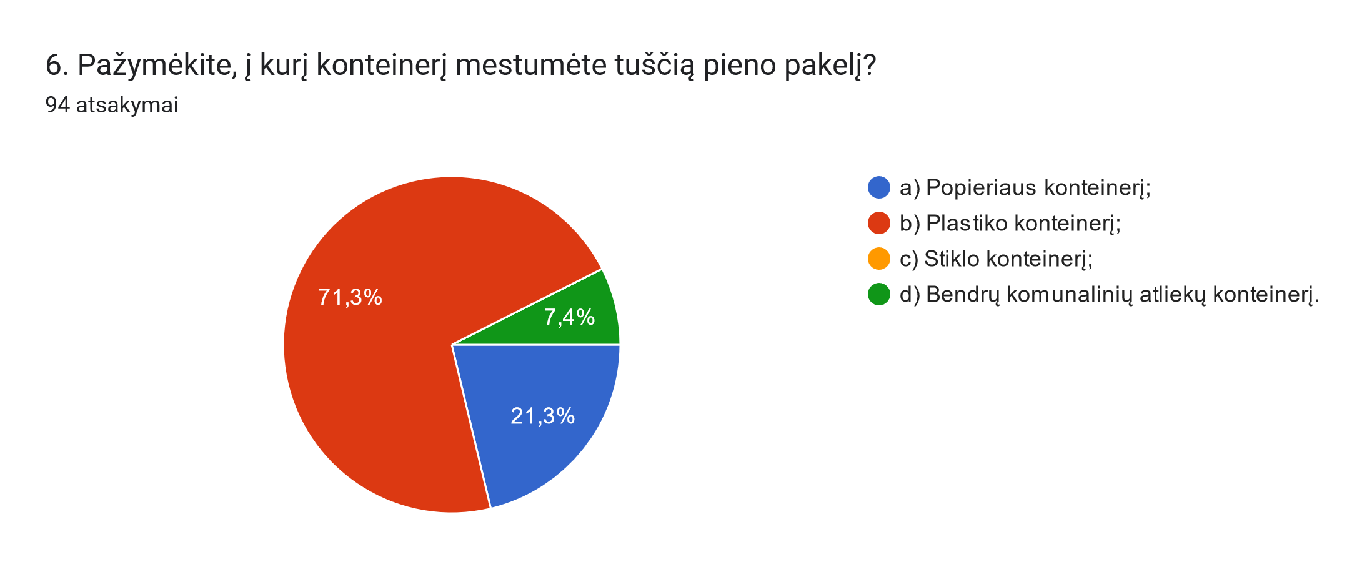
REZULTATAI(6)

Slide 9
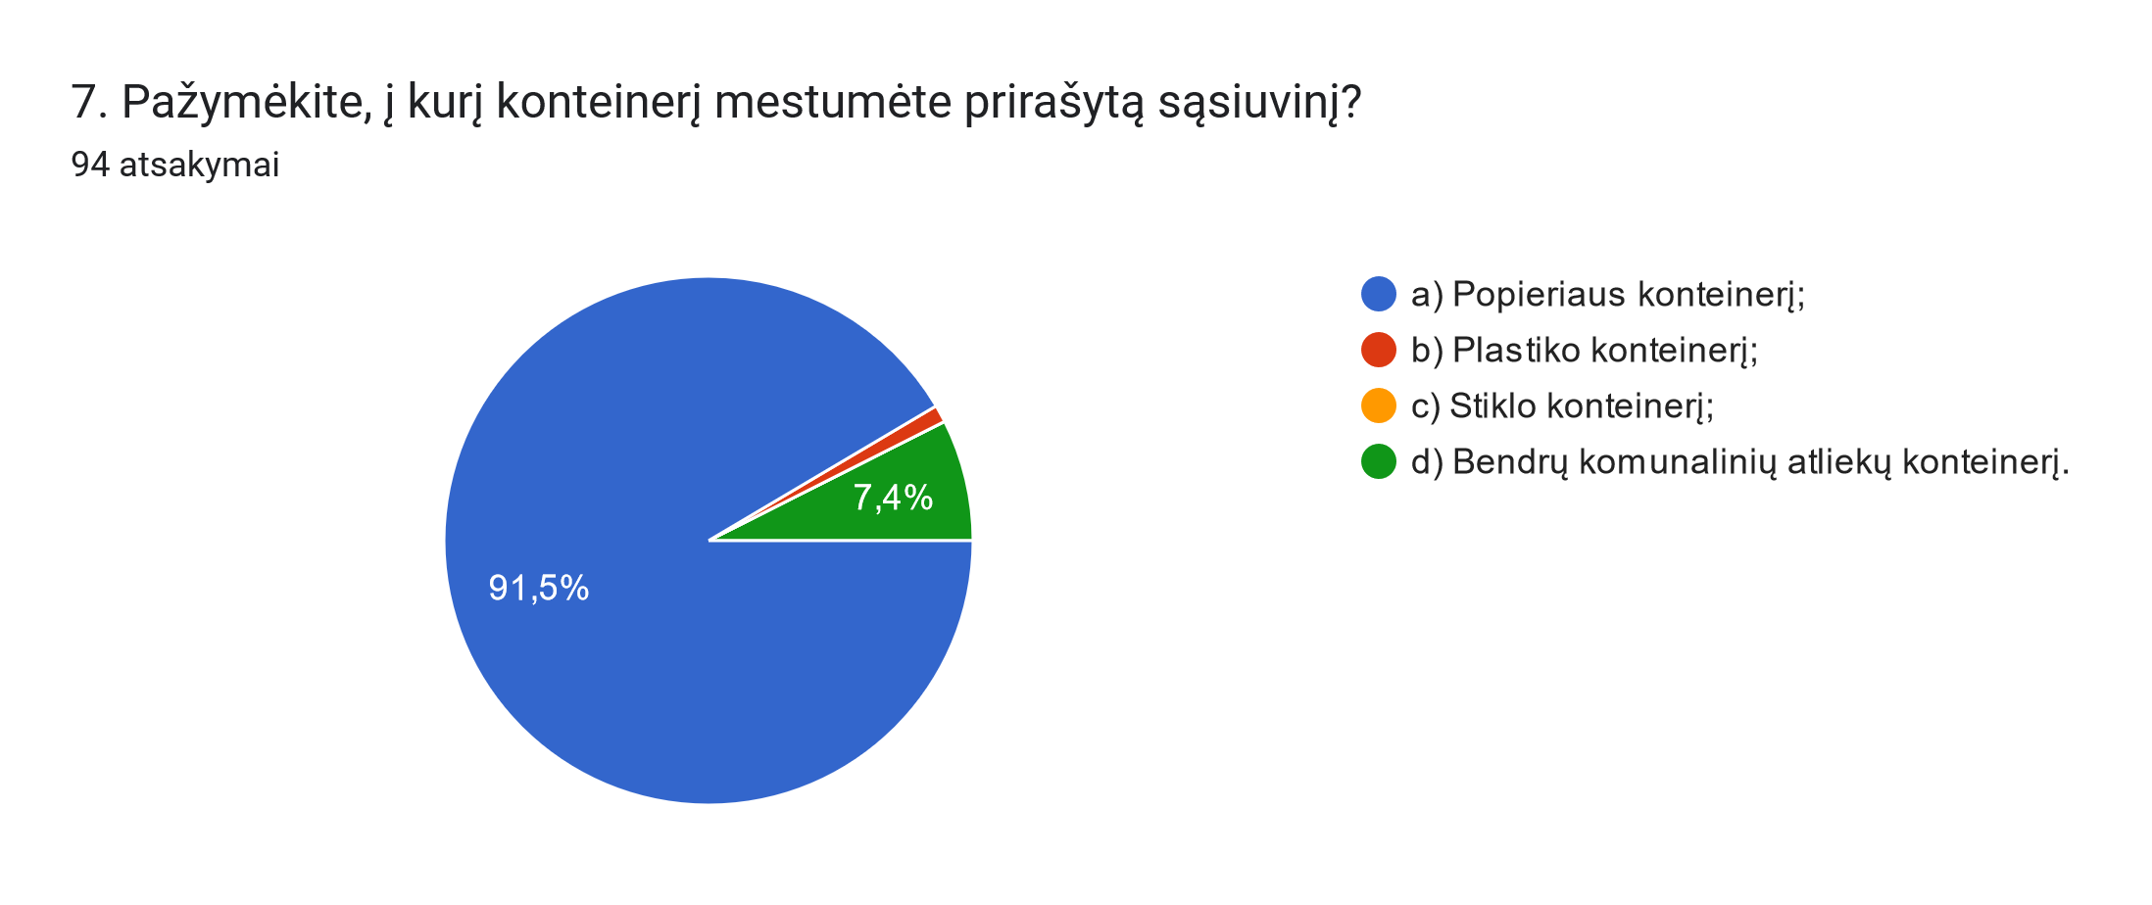
REZULTATAI(7)

Slide 10
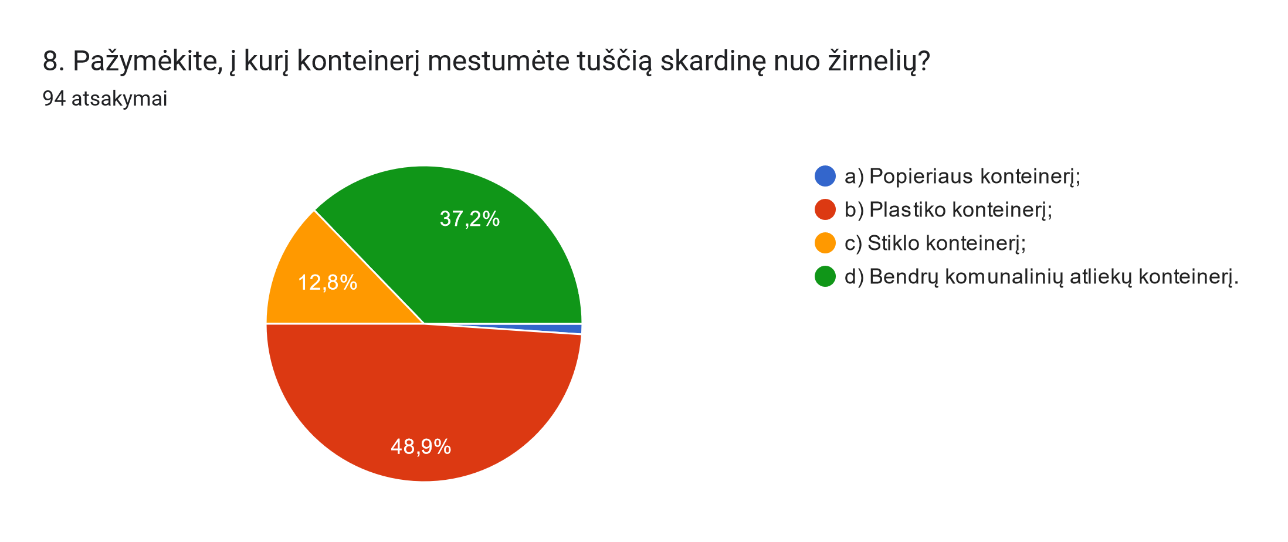
REZULTATAI(8)

Slide 11
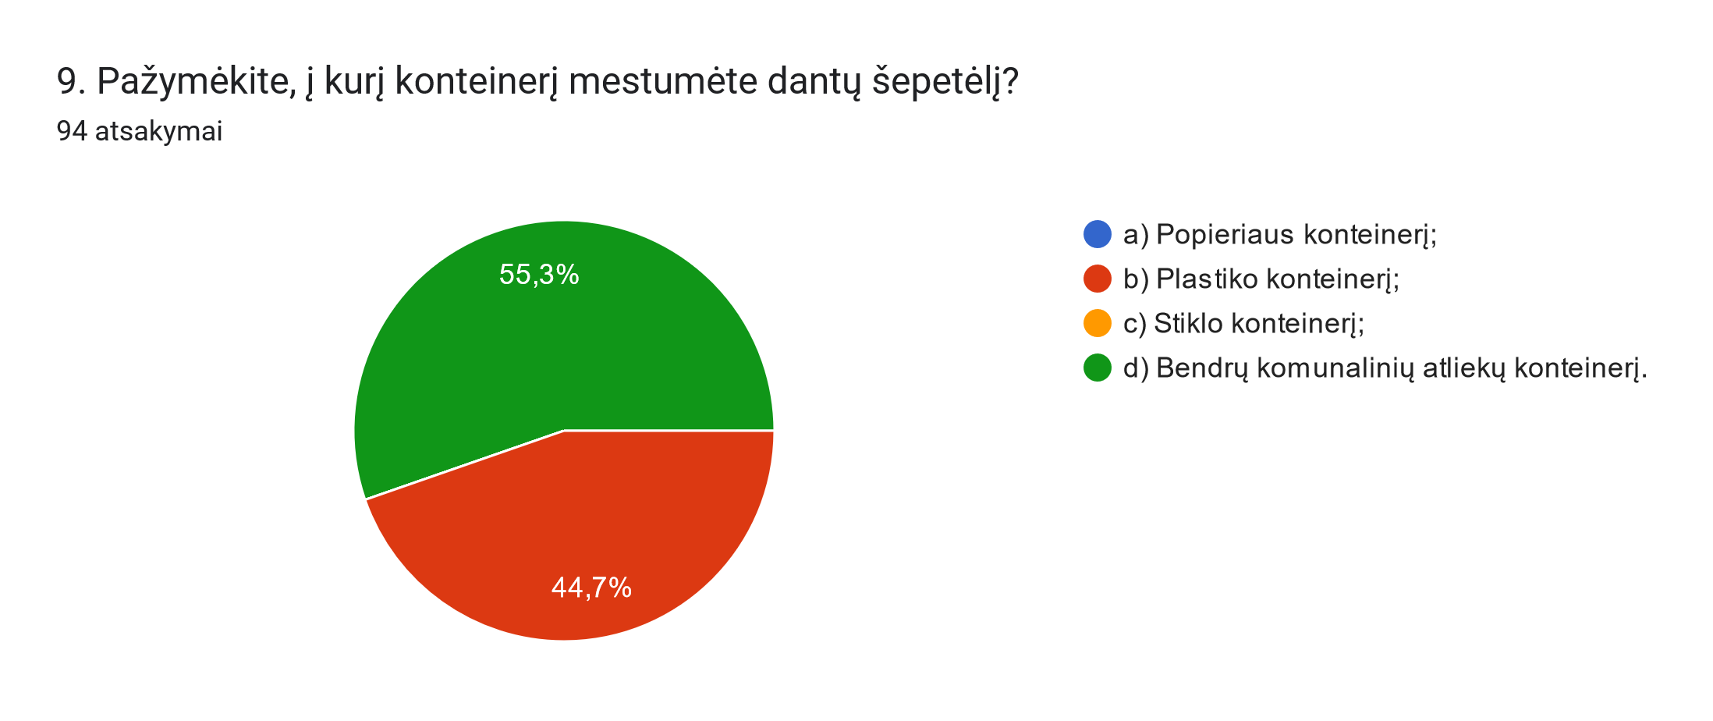
REZULTATAI(9)

Slide 12
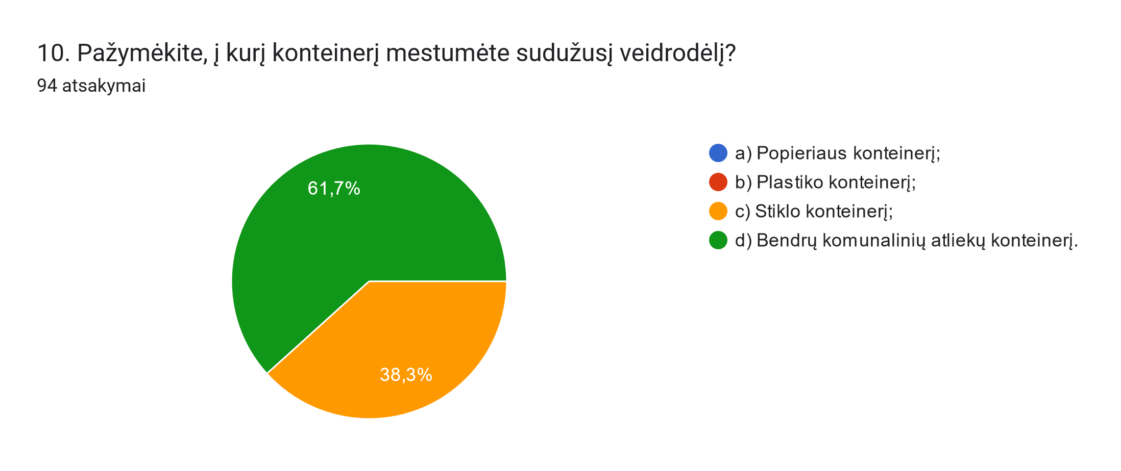
REZULTATAI(10)

Slide 13
Ko laukti iš blogo rūšiavimo ...
https://www.zaliasistaskas.lt/wp-content/uploads/2021/05/zt.mp4

Slide 14
IŠVADOS IR PASIŪLYMAI
1. DIDINTI INFORMACIJOS KIEKĮ APIE RŪŠIAVIMĄ.
2. UŽTIKRINTI KONTEINERIŲ PRIEINAMUMĄ IR IŠDĖSTYMĄ.
3. RŪŠIUOTI IR KITUS PASKATINTI TAI DARYTI.

Slide 15
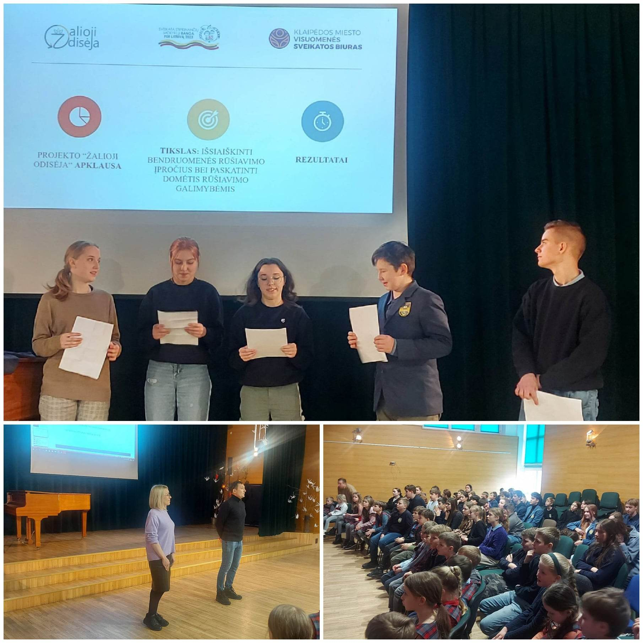
DĖKOJAME, KAD DALYVAVOTE!

